Slide 1
Associação Urântia do Brasil

Slide 2
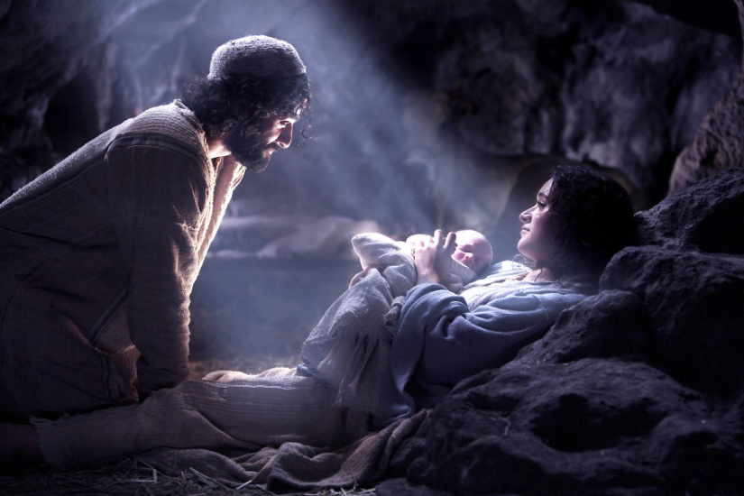
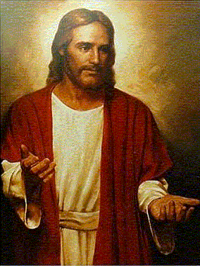
Linha do Tempo
Ascensão
Aparições
Ressurr.
Morte
35 anos
34 anos
33 anos
32 anos
31 anos
30 anos
29 anos
28 anos
27 anos
26 anos
25 anos
24 anos
23 anos
22 anos
21 anos
20 anos
19 anos
18 anos
17 anos
16 anos
15 anos
14 anos
13 anos
12 anos
11 anos
10 anos
9 anos
8 anos
7 anos
6 anos
5 anos
4 anos
3 anos
2 anos
1 ano
Nascimento
Prepartivos

Slide 3
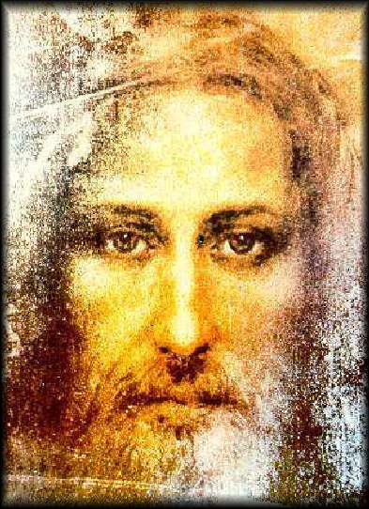
Os Filhos Criadores
Os Filhos de Deus, originários do Paraíso:
Dainais – Filhos Instrutores da Trindade;
Avonais – Filhos Magisteriais;
Michaéis – Filhos Criadores;
Projetistas;
Criadores;
Administradores;
700 mil Michaéis;
Nº 611.121;
Michael de Nebadon;

Slide 4
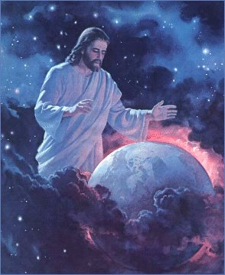
Michael de Nebadon
Há 400 bilhões de anos iniciou a criação deste universo;
Projeto: 10 milhões de mundos;
Criador, Pai e Mestre;
7 auto-outorgas;
Melquisedeque;
Lanonandeque;
Filho Material;
Serafim;
Peregrino ascendente;
Mortal moroncial;
Carne mortal;
A conquista da Soberania;

Slide 5
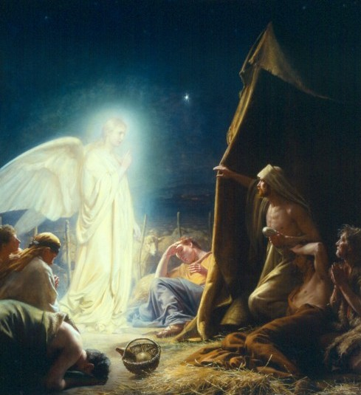
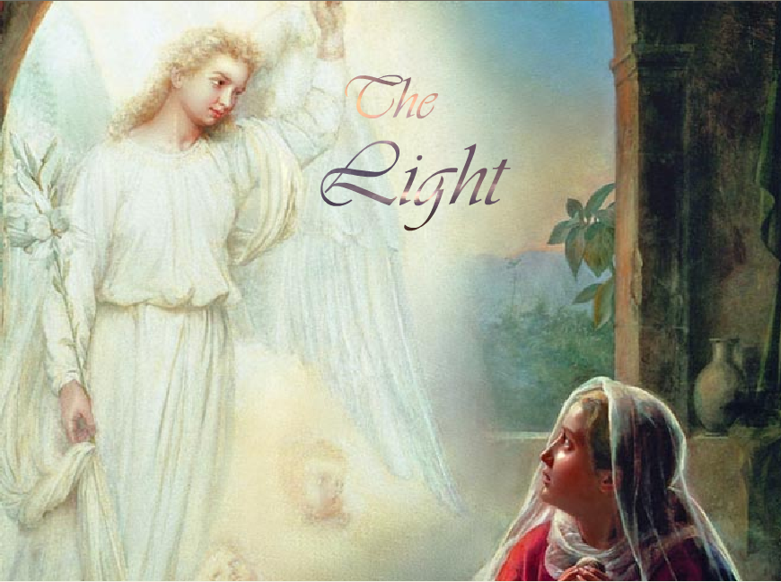
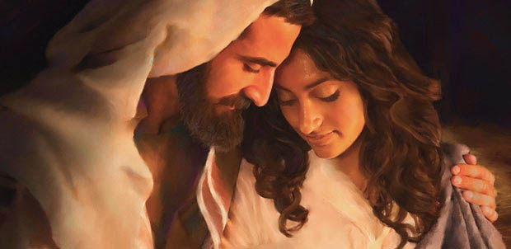
Michael de Nebadon
A escolha do planeta;
A escolha de Israel: monoteísmo;
A escolha de Nazaré: geografia;
A escolha dos pais:
José;
Maria;
Gabriel aparece a Maria;
O anúncio dos serafins;

Slide 6
Gabriel Aparece a Maria
122:3:1 1346¶4
Uma tarde, por volta do cair do sol, antes que José tivesse retornado ao lar, Gabriel apareceu a Maria, ao lado de uma mesa baixa de pedra e, depois que ela se recompôs, ele disse:
“Venho a pedido daquele que é o meu Mestre, a quem tu irás amar e nutrir. A ti Maria, eu trago alegres novas e, pois, anuncio que a concepção em ti foi ordenada pelo céu e que, no tempo devido, tu te tornarás a mãe de um filho; tu o chamarás Joshua; e ele irá inaugurar o Reino do céu na Terra e entre os homens.
Continua…

Slide 7
Gabriel Aparece a Maria
122:3:1 1346¶4
“Nada digas disso a ninguém, exceto a José e a Isabel, a tua parente, a quem também eu apareci e que deve também agora conceber um filho, cujo nome será João e que será aquele que preparará o caminho para a mensagem de libertação que o teu filho irá proclamar aos homens com uma grande força e uma convicção profunda.
“E não duvides tu de minha palavra, Maria, pois esse lar foi escolhido como o habitat mortal do menino predestinado. A minha bênção recai sobre ti, e os poderes dos Altíssimos irão fortalecer-te; e o Senhor de toda a Terra acobertar-te-á na Sua sombra”.

Slide 8
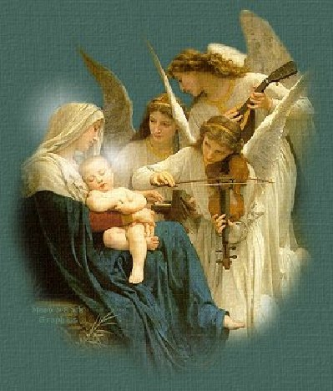
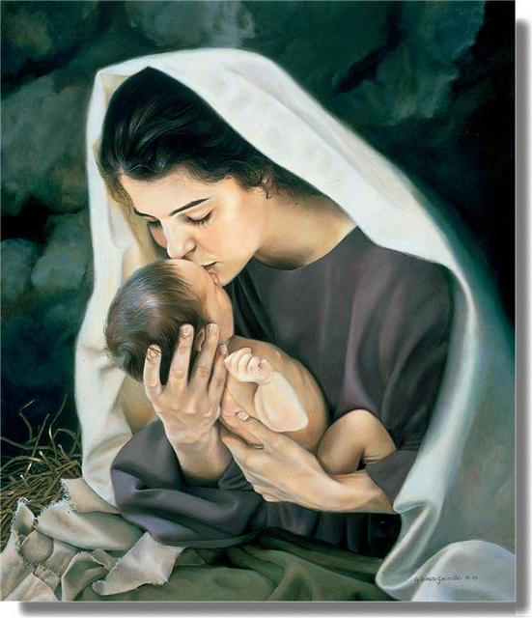
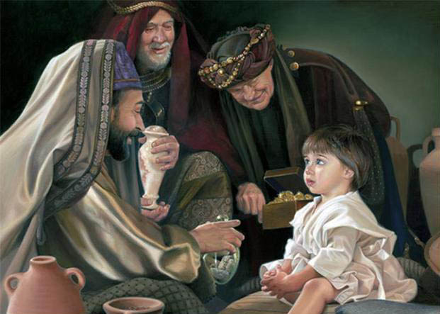
O Nascimento
O sonho de José;
César Augustus decreta o censo;
A partida para Belém;
Os aposentos no estábulo;
O nascimento;
A apresentação no templo;
Os três sacerdotes de Ur;
Herodes age;
A fuga para o Egito;
O massacre dos inocentes;

Slide 9
O Nascimento de Jesus
122:8:1 1351¶5
Durante toda essa noite Maria estivera inquieta, de forma que nenhum dos dois dormiu muito. Ao amanhecer, as pontadas do parto já estavam bem evidentes e, no dia 21 de agosto do ano 7 a. C. , ao meio-dia, com a ajuda e as ministrações carinhosas de mulheres viajantes amigas, Maria deu à luz um pequeno varão. Jesus de Nazaré havia nascido para o mundo; e estava enrolado nas roupas que Maria tinha trazido consigo, para essa possível contingência, e deitado em uma manjedoura próxima.
Da mesma forma que todos os bebês tinham vindo ao mundo até então e viriam desde então, nasceu o menino prometido e, no oitavo dia, conforme a prática judaica, foi circuncidado e formalmente denominado Joshua (Jesus).

Slide 10
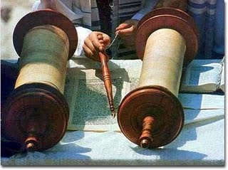
Os Primeiros Anos
Alexandria;
Os descendentes de Iknaton;
Um presente muito especial;
O retorno a Belém;
A preferência de Maria por Belém;
José escolhe voltar para Nazaré;
Nasce Tiago, 2 de Abril de 3 a.C.
A decisão pelo segredo;
A amizade com Jacó;
A epidemia em Nazaré;
Os primeiros contatos com as caravanas;

Slide 11
As Escrituras em Grego
123:0:3 1355¶3
Durante os dois anos em que permaneceram em Alexandria, Jesus desfrutou de boa saúde e continuou crescendo normalmente. Afora uns poucos amigos e parentes não se contou a ninguém sobre Jesus ser um “filho prometido”.
Um dos parentes de José revelou isso a alguns amigos em Mênfis, descendentes distantes de Iknaton, e eles, com um pequeno grupo de crentes de Alexandria, reuniram-se na casa palaciana dos parentes benfeitores de José, pouco tempo antes do retorno à Palestina, para dar os melhores votos à família de Nazaré e para prestar os seus respeitos à criança. Nessa ocasião os amigos reunidos presentearam a Jesus com uma cópia completa da tradução grega das escrituras dos hebreus.

Slide 12
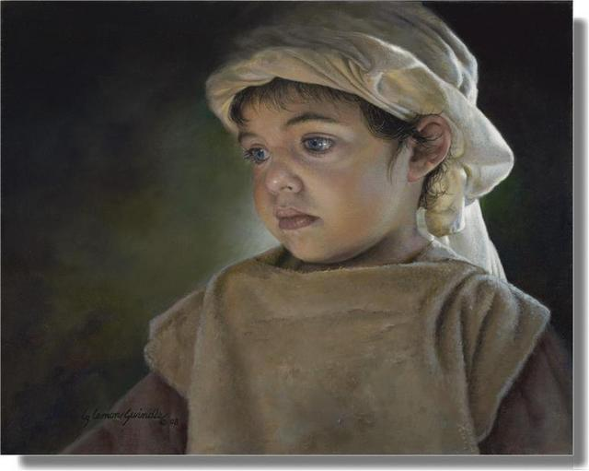
O Quinto Ano – 2 a.C
A primeira decisão moral; e
A chegada do Ajustador;
Nasce Miriam, em 11 de Julho;
Jesus faz muitas perguntas;
José constrói a loja de reparos;
Um leve distúrbio digestivo;
A superproteção de Maria;
Menino normal e saudável;
Ávido por conhecimento;

Slide 13
O Ajustador do Pensamento
123:2:1 1357¶5
Pouco mais de um ano depois do retorno a Nazaré, o menino Jesus chegou à idade da sua primeira decisão moral pessoal sincera; e um Ajustador do Pensamento veio residir nele, uma dádiva divina do Pai do Paraíso, que tinha há algum tempo atrás servido com Maquiventa Melquisedeque, ganhando assim a experiência de funcionar em ligação com a encarnação de um ser supramortal, vivendo à semelhança
da carne mortal.
Esse acontecimento deu-se aos 11 de fevereiro, do ano 2 a. C.

Slide 14
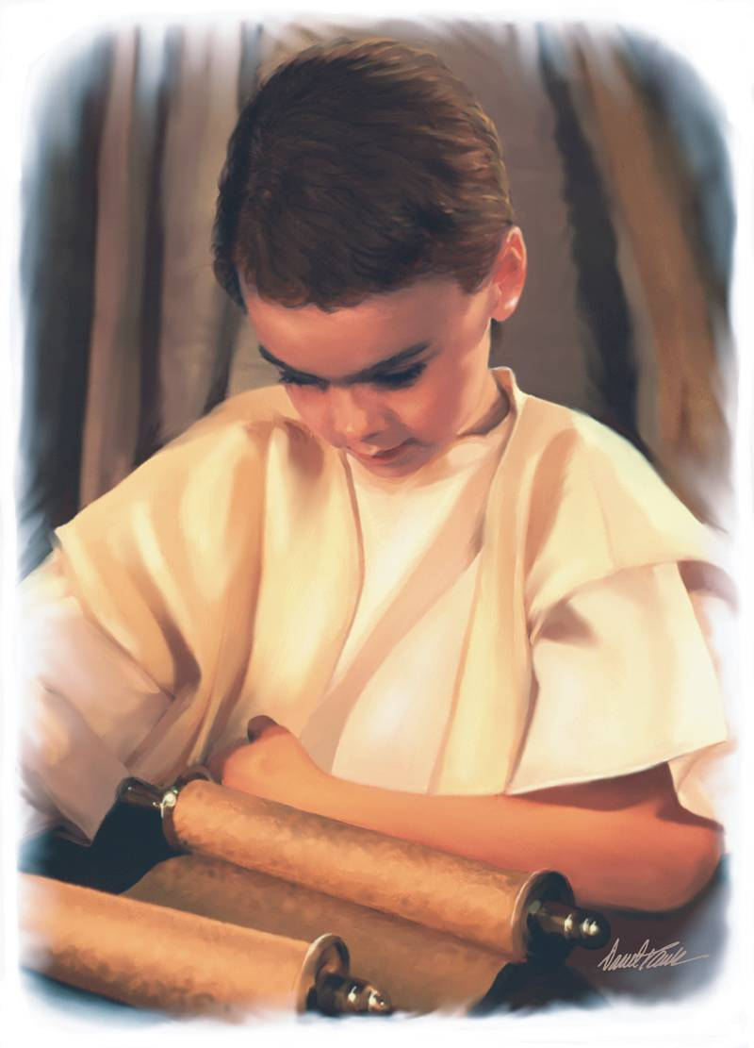
O Sexto Ano – 1 a.C
Sabia falar o aramaico;
Começa a aprender o grego;
O terremoto em Nazaré;
As perguntas continuam;
História, religião, rituais e sermões;
O 1º encontro de Jesus e João;
As orações pouco formais de Jesus;
José cede a loja aos seus irmãos; e
Torna-se um empreiteiro;
As viagens com José;
O estudo das plantas de flores de dia;
As estrelas, à noite;

Slide 15
O Terremoto em Nazaré
123:3:2 1359¶3
O primeiro grande choque de Jesus, na sua vida de menino, ocorreu quando ele não tinha ainda seis anos. Queria parecer ao menino que o seu pai – ou, ao menos, o seu pai e a sua mãe, juntos – tudo soubessem.
E imaginem, pois, a surpresa desse garoto inquisitivo quando, ao perguntar ao seu pai sobre a causa de um pequeno terremoto que acabara de ocorrer, escutou de José: “Meu filho, eu realmente não sei”. Assim começou aquela longa e desconcertante desilusão de Jesus ao descobrir que os seus pais terrenos não eram todo-sábios nem todo-conhecedores.
Continua...

Slide 16
O Terremoto em Nazaré
123:3:3 1359¶4
O primeiro pensamento de José foi dizer a Jesus que o terremoto havia sido causado por Deus, mas uma reflexão momentânea aconselhou-o que essa resposta iria imediatamente provocar outras perguntas ainda mais embaraçosas. Mesmo em uma idade tão tenra era muito difícil responder às perguntas de Jesus sobre os fenômenos físicos ou sociais, dizendo a ele sem pensar que Deus ou que o diabo eram responsáveis.
Em harmonia com as crenças predominantes do povo judeu, Jesus estava disposto a aceitar a doutrina dos bons e dos maus espíritos como explicação possível dos fenômenos mentais e espirituais, mas, muito cedo, ele começou a duvidar de que essas influências não visíveis fossem responsáveis pelos acontecimentos físicos do mundo natural.

Slide 17
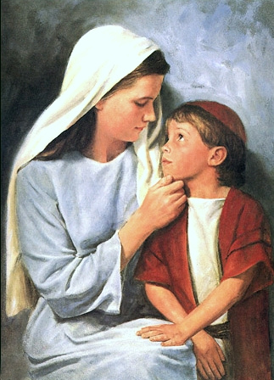
O Sétimo Ano – 1 d.C
Por que é proibido brincar no sábado?
A criação de pombos;
Cai neve em Nazaré;
Nasce José, em 16 de Março;
O ceramista Natam;
Continua o contato com as caravanas;
Jesus sofre um acidente na escada;
Maria torna-se muito protetora;
Aprende ordenhar, fazer queijo e tecer;
Jesus inicia os estudos na Sinagoga;

Slide 18
O Acidente na Escada
123:4:5 1361¶5
O único acidente real que Jesus teve até essa época foi uma queda na escada do fundo, que levava até o quarto coberto de lona. Aconteceu em julho, durante uma tempestade de areia inesperada vinda do leste. Os ventos quentes, levando rajadas de areia fina, via de regra sopravam durante a estação das chuvas, especialmente em março e abril. Era extraordinário que se tivesse esse tipo de tempestade em julho. Quando a tempestade surgiu, Jesus estava no andar de cima da casa, brincando, como era o seu hábito, pois, durante grande parte da estação seca, era lá o seu local preferido. Ele ficou cego pela areia quando descia as escadas, e caiu. Depois desse acidente José construiu uma balaustrada em ambos os lados da escada.
Continua...

Slide 19
O Acidente na Escada
123:4:6 1361¶6
De nenhum modo esse acidente poderia ter sido impedido.
Não era de se acusar as criaturas intermediárias, guardiãs temporais dele, de negligência; um intermediário primário e um secundário haviam sido designados para cuidar do menino; nem o serafim guardião podia ser acusado. Simplesmente não podia ter sido evitado. Mas esse leve acidente tendo ocorrido enquanto José estava ausente, em En-dor, causou uma ansiedade tão grande na mente de Maria, que ela, agindo de um modo pouco sábio, tentou manter Jesus excessivamente perto de si durante alguns meses.
Continua...

Slide 20
O Acidente na Escada
123:4:7 1361¶7
Os acidentes materiais, acontecimentos comuns de natureza física, não sofrem a interferência arbitrária das personalidades celestes. Sob circunstâncias normais, apenas as criaturas intermediárias podem intervir nas condições materiais para a salvaguarda pessoal dos homens e das mulheres do destino e, mesmo em situações especiais, esses seres só podem atuar assim em obediência a mandatos específicos dos seus superiores.

Slide 21
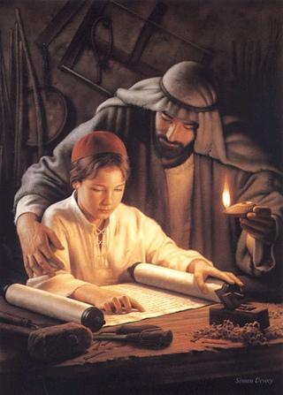
A Escola em Nazaré
O texto de aniversário;
Falava aramaico e grego;
Começa a ler e escrever o hebraico;
A técnica da memorização;
As leituras na sinagoga;
Uma semana de descanso por mês;
Logo se tornou mestre em hebraico;
Todos na cidade o conheciam;

Slide 22
O Texto de Aniversário
123:5:11 1363¶4
Ao entrar para a escola, aos sete anos (nessa época os judeus tinham acabado de inaugurar uma lei de educação compulsória), era costume que os alunos escolhessem o seu “texto de aniversário”, uma espécie de regra dourada a guiá-los durante os seus estudos, e sobre a qual eles tinham, certamente, de dissertar quando da sua graduação
aos treze anos de idade.
O texto que Jesus escolheu era do Profeta Isaías: “O espírito do Senhor Deus está comigo, pois o Senhor me ungiu; ele me enviou para trazer boas-novas aos meigos, para consolar os aflitos, para proclamar a liberdade aos cativos e para dar a liberdade aos prisioneiros espirituais”.

Slide 23
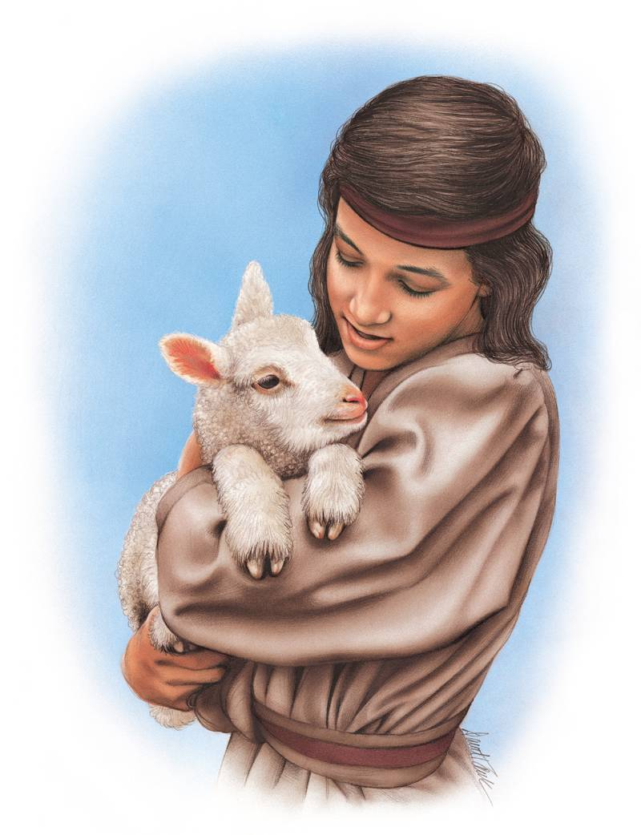
O Oitavo Ano – 2 d.C
Os passeios à fazenda de seu tio;
Jesus aprende a pescar;
O matemático de Damasco;
Jesus ensina seu irmão Tiago;
As aulas de harpa;
Nasce Simão, em 14 de Abril;
As perguntas continuam;
Ciência e Religião;
Astronomia e Geografia;
A visita de Nahor, um rabino de
Jerusalém;

Slide 24
A Visita de Nahor
123:6:8 1365¶3
Em fevereiro, Nahor, um dos professores de uma academia dos rabinos em Jerusalém, veio a Nazaré para observar Jesus, depois de ter cumprido uma missão semelhante na casa de Zacarias, perto de Jerusalém. Ele veio a Nazaré por uma sugestão do pai de João. Ao mesmo tempo em que, a princípio, ficou um tanto chocado com a franqueza de Jesus e sua maneira pouco convencional de se relacionar com as coisas da religião, ele atribuía isso à distância da Galiléia dos centros do ensino e da cultura hebraica e aconselhou a José e Maria que lhe permitissem levar Jesus consigo a Jerusalém, onde ele poderia ter as vantagens da educação e da instrução do centro da cultura judaica.
Continua…

Slide 25
A Visita de Nahor
123:6:8 1365¶3
Maria ficou um pouco persuadida a consentir; ela estava convencida de que o seu primogênito devia transformar-se no Messias, o libertador judeu; José estava hesitante, mas também convencido de que Jesus devia crescer e tornar-se um homem do destino, contudo, achava-se profundamente incerto quanto a qual devia ser esse destino. No entanto ele nunca realmente duvidou de que o seu filho devia cumprir alguma grande missão na Terra. Quanto mais ele pensava sobre o conselho de Nahor, mais ele punha em dúvida se era sábio fazer esse estágio, como era proposto, em Jerusalém.
Continua…

Slide 26
A Visita de Nahor
123:6:9 1365¶4
Por causa dessa diferença de opinião entre José e Maria, Nahor pediu permissão para colocar toda a questão para Jesus. Jesus escutou com atenção, conversou com José, com Maria e com um vizinho, Jacó, o pedreiro, cujo filho era o seu companheiro favorito e, então, dois dias mais tarde, ele concluiu que, mesmo havendo uma tal divergência de opinião entre os seus pais e os conselheiros, desde que ele não se sentia competente para assumir a responsabilidade por uma tal decisão, por não se sentir tão inclinado nem para uma decisão nem para a outra, em vista de toda a situação, finalmente ele decidiu “conversar com o meu Pai que está no céu”; [...]
Continua…

Slide 27
A Visita de Nahor
123:6:9 1365¶4
... e, enquanto não estivesse absolutamente certo quanto à resposta, ele sentiu que deveria permanecer em casa “com o meu pai e a minha mãe”, e acrescentou: “eles que tanto me amam devem ser capazes de fazer mais por mim e guiar-me de um modo mais seguro do que estranhos, que podem apenas ver o meu corpo e observar a minha mente, mas que dificilmente podem me conhecer de verdade”. Todos ficaram maravilhados, e Nahor tomou o seu caminho de volta para Jerusalém. E se passaram muitos anos antes que a questão de Jesus ir para longe de casa de novo voltasse a ser levada em consideração.

Slide 28
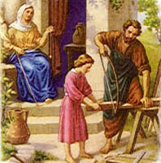
O Nono Ano – 3 d.C
O desenho no chão da escola;
A escalada do monte Tabor;
Sua bancada de trabalho;
As viagens às cidades vizinhas;
As doenças comuns da infância;
Evolução física, intelectual;
Social e espiritual;
Nasce Marta, em 13 de Setembro;
O pior inverno de todos os tempos;
Torna-se líder de um grupo de 7 garotos;
Ponderações sobre: gelo, água e vapor;

Slide 29
O Desenho no Chão da Escola
124:1:3 1366¶4
O problema mais sério a acontecer ainda na escola ocorreu no final do inverno quando Jesus ousou desafiar o chazam a respeito do ensinamento de que todas as imagens, as pinturas e os desenhos eram idólatras, pela sua natureza. Jesus deliciava-se em desenhar paisagens tanto quanto em modelar uma grande variedade de objetos em cerâmica. Tudo, nesse sentido, era estritamente proibido pela lei judaica, mas até esse momento ele tinha conseguido desarmar as objeções dos seus pais de um modo tal que eles lhe haviam permitido continuar com essas atividades.
Continua…

Slide 30
O Desenho no Chão da Escola
124:1:4 1366¶5
Mas o problema foi novamente levantado na escola, quando um dos alunos mais atrasados descobriu Jesus fazendo, a carvão, um desenho do professor no chão da sala de aula. Lá estava, claro como o dia; e muitos dos anciães tinham visto aquilo antes que o comitê fosse chamar José para exigir que algo fosse feito para acabar com o descumprimento da lei por parte do seu filho primogênito. E, embora não tenha sido essa a primeira vez que as reclamações chegavam a José e Maria, sobre as coisas que o seu versátil e ativo menino fazia, era essa a mais séria de todas as acusações que até então tinham sido lançadas contra ele. Jesus escutou a acusação, sobre os seus esforços artísticos, durante algum tempo, assentado que estava em uma grande pedra no lado de fora
da porta dos fundos.
Continua…

Slide 31
O Desenho no Chão da Escola
124:1:4 1366¶5
Ele ressentira-se de que eles tivessem culpado o seu pai pelos erros que alegavam que ele cometia; e assim ele avançou, destemidamente, para confrontar-se com os seus acusadores. Os anciães ficaram confusos. Alguns estavam inclinados a ver o episódio com humor, enquanto um ou dois pareciam pensar que o menino era um sacrílego, se não até blasfemo mesmo. José estava perplexo e Maria indignada, mas Jesus insistia em ser ouvido. E ele teve a palavra e, corajosamente, defendeu o seu ponto de vista com o consumado e amplo autocontrole e anunciou que se conformaria à decisão do seu pai, nessa, como em todas as outras questões controvertidas. E o comitê dos anciães partiu em silêncio.

Slide 32
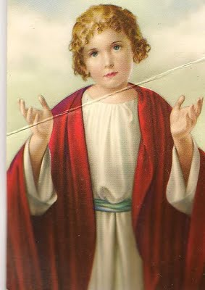
O Décimo Ano – 4 d.C
Autoconsciência divina;
Os pais preferem o silêncio;
Jesus ingressa na escola avançada;
As perguntas difíceis continuam;
Jacó torna-se o defensor de Jesus;
As conversas com os mais velhos;
Agricultura, Indústria e Comércio;
Profundidade de raciocínio; e
Agudeza de observação;
A viagem ao mar da Galiléia;
Jesus decide que será pescador;

Slide 33
Jacó, o Defensor de Jesus
124:2:4 1368¶6
Talvez a sua característica mais incomum e destacada fosse a sua pouca disposição de lutar pelos direitos próprios. Posto que ele era um garoto tão bem desenvolvido pela sua idade, parecia estranho aos seus companheiros que ele não estivesse inclinado a defender-se sequer das injustiças, nem quando submetido a abuso pessoal. Como quer que fosse, ele não sofria muito em vista dessa sua característica, por causa da sua amizade com Jacó, o garoto vizinho, que era um ano mais velho. Ele era filho de um pedreiro, sócio de José nos negócios.
Continua…

Slide 34
Jacó, o Defensor de Jesus
124:2:4 1368¶6
Jacó era um grande admirador de Jesus, e tomou a si a tarefa de fazer com que a ninguém fosse permitido impor-se a Jesus, às custas da aversão que ele tinha ao combate físico. Muitas vezes jovens mais velhos e mais rudes atacaram Jesus, confiando na sua reputação de docilidade, mas eles sofriam sempre uma retribuição, rápida e certa, das mãos do seu auto-apontado campeão e defensor sempre disposto, Jacó, o filho do pedreiro.

Slide 35
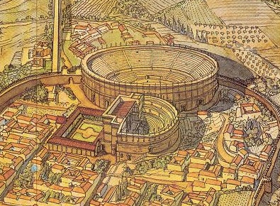
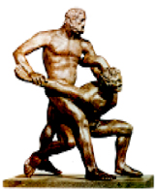
O Décimo Primeiro Ano – 5 d.C
As constantes viagens à fazenda;
Cresce o contato com as caravanas;
Nasce Judá, em 24 de Julho;
Maria sofre complicações no parto;
Jesus torna-se muito ocupado;
O professor o ensina durante a noite;
A viagem a Sitópolis, na Decápolis;
As belezas da cidade pagã;
Os jogos olímpicos de Sitópolis;
Jesus propõe a construção de um
anfiteatro em Nazaré;

Slide 36
A Viagem a Sitópolis
124:3:6 1370¶4
Em meados do mês de maio o jovem acompanhou o seu pai em uma viagem de negócios a Sitópolis, a principal cidade grega da Decápolis, a antiga cidade hebraica de Betsean. [...] Jesus ficou tremendamente impressionado com a aparência de limpeza e de ordem dessa cidade tida como pagã. E maravilhou-se com o teatro a céu aberto e admirou-se com a beleza do templo de mármore, dedicado à adoração dos deuses “pagãos”. José ficou bastante perturbado com o entusiasmo do jovem e tentou contrabalançar essas impressões favoráveis exaltando a beleza e a grandeza do templo judeu de Jerusalém. Muitas vezes Jesus havia contemplado, com curiosidade, essa magnífica cidade grega da montanha de Nazaré e tantas vezes perguntara sobre os seus extensos edifícios públicos ornados, mas o seu pai sempre procurara evitar responder a essas perguntas. Agora estavam face a face com as belezas dessa cidade gentia, e José não podia ignorar gratuitamente as perguntas de Jesus.
Continua…

Slide 37
A Viagem a Sitópolis
124:3:7 1370¶5
E aconteceu, exatamente naquele momento, que estavam em andamento os jogos competitivos anuais e as demonstrações de preparo físico entre as cidades gregas da Decápolis, no anfiteatro de Sitópolis, e Jesus insistiu para que o seu pai o levasse para ver os jogos, e foi tão insistente que José hesitou em negar-lhe aquilo. O jovem ficou entusiasmado com os jogos e entrou muito sinceramente no espírito das demonstrações do desenvolvimento físico e da habilidade atlética. José estava inexplicavelmente chocado de ver o entusiasmo do seu filho, diante daquelas exibições de vaidade “pagã”. Depois que os jogos terminaram, José teve a surpresa da sua vida quando ouviu Jesus expressar a sua aprovação a eles e sugerir que seria bom para os jovens de Nazaré se eles pudessem ser beneficiados desse modo por aquelas atividades físicas ao ar livre. José falou honesta e longamente com Jesus sobre a natureza má de tais práticas, mas ele bem sabia que o filho não se convencera.
Continua…

Slide 38
A Viagem a Sitópolis
124:3:8 1371¶1
A única vez que Jesus viu o seu pai com raiva dele foi naquela noite no quarto deles, na estalagem, quando, no decorrer da discussão, o jovem, então esquecido dos preceitos judeus, chegou a sugerir que, ao voltarem para casa, eles trabalhassem na construção de um anfiteatro em Nazaré. Quando José ouviu o seu primogênito expressando sentimentos tão pouco judeus, ele esqueceu o seu comportamento calmo de costume e, tomando Jesus pelo ombro, furiosamente exclamou: “Meu filho, que eu não ouça nunca mais você exprimir um pensamento tão mau, enquanto você viver”. Jesus ficou assustado com a demonstração que o seu pai fizera de emoção; nunca antes tinha sido levado a sentir a indignação pessoal do seu pai, e ficara atônito e chocado, para além do exprimível. Ele apenas respondeu: “Está bem, meu pai, assim será”. E, nunca mais o jovem fez a mais leve alusão, de qualquer modo, aos jogos e outras atividades atléticas dos gregos, enquanto o seu pai viveu.

Slide 39
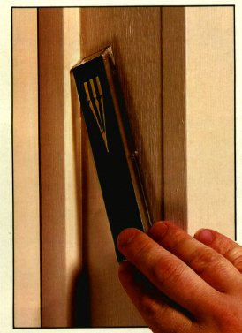
O Décimo Segundo Ano – 6 d.C
Os conflitos mentais;
Estudos sobre a natureza;
Os trabalhos de carpintaria;
Os problemas com o José e Judá;
Um período de dúvidas e incertezas;
Cresce o êxito em lidar com os irmãos;
Torna-se mais compassivo;
Jesus continua a ensinar os irmãos em casa;
José e Maria discutem o destino de Jesus;
O pergaminho no umbral - mezuzah;

Slide 40
O Pergaminho no Umbral
124:4:7 1372¶4
Durante o seu último ano na escola, quando tinha doze anos de idade, Jesus contestou perante o seu pai o costume judeu de tocar o pedaço de pergaminho, pregado no portal, todas as vezes que se entra ou que se sai da casa, em seguida sempre beijando o dedo que tocou o pergaminho. Como uma parte desse ritual, era costumeiro dizer: “O Senhor preservará o nosso sair e o nosso entrar, desta vez em diante e para sempre”. José e Maria tinham reiteradamente instruído a Jesus quanto às razões para não fazer imagens ou desenhar figuras, explicando que essas criações poderiam ser usadas com propósitos idólatras. Embora Jesus não compreendesse inteiramente as proscrições contra as imagens e figuras, ele tinha um conceito elevado de consistência lógica e, assim sendo, ele destacou para o seu pai a natureza essencialmente idólatra dessa obediência habitual, quanto ao pergaminho do portal. E José retirou o pergaminho, depois que Jesus assim argumentara com ele.

Slide 41
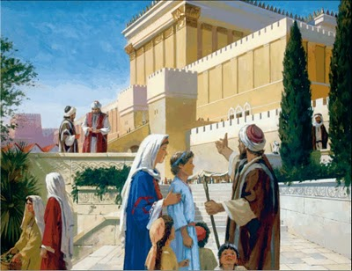
A Viagem a Jerusalém
A primeira viagem à cidade santa;
9 de Abril: 103 pessoas partem;
Jesus visita o templo;
O altar dos sacrifícios;
Jesus é reconhecido adulto;
A idéia de uma páscoa diferente;
Jesus conhece Lázaro e família;
A visita de um mensageiro celeste;
O amor do pai humano e amor de Deus;

Slide 42
O Amor de Deus
125:0:6 1378¶1
Embora muitos dos rituais do templo hajam tocado o seu senso do belo e do simbólico, ele ficara decepcionado sempre com a explicação dos sentidos reais dessas cerimônias, que os seus pais ofereceram em resposta às suas muitas perguntas perspicazes. Jesus simplesmente não aceitava as explicações da adoração e da devoção religiosa que envolviam a crença na ira de Deus ou na braveza atribuída ao Todo-Poderoso. Numa discussão posterior dessas questões, depois de concluírem a visita ao templo, quando o seu pai insistiu com suavidade para que ele declarasse aceitar as crenças ortodoxas judaicas, Jesus voltou-se subitamente para os seus pais e, olhando com apelo dentro dos olhos do seu pai, disse:
Continua...

Slide 43
O Amor de Deus
125:0:6 1378¶1
“Meu pai, não pode ser verdade – o Pai nos céus não pode tratar assim os seus filhos que erram pela Terra. O Pai celeste não pode amar os seus filhos menos do que tu me amas. E eu sei bem, não importa quão pouco sábio seja o que eu possa chegar a fazer, tu não irias jamais derramar a tua ira sobre mim, nem expandir a tua raiva em mim. Se tu, meu pai terreno, possuis esses reflexos humanos do divino, quão mais pleno de bondade não deve ser o Pai celeste e transbordante de misericórdia. Eu me recuso a acreditar que o meu Pai nos céus me ame menos do que o meu pai na Terra”.

Slide 44
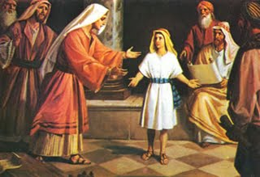
A Viagem a Jerusalém
Contato com mais 150 garotos de sua idade;
Nasce o desejo de viajar pelo mundo;
Seus pais partem para Nazaré;
Jesus é esquecido em Jerusalém;
A falta de Jesus em Jericó;
As discussões do 1º dia;
O 2º dia no templo;
O 3º dia no templo;
O 4º dia no templo;
José e Maria encontram Jesus;
A promessa de obediência;

Slide 45
Jesus é Encontrado no Templo
125:6:4 1383¶7
Na noite anterior, os pais de Jesus haviam ouvido falar sobre um estranho adolescente que tão primorosamente argumentava com os comentadores da lei, mas não lhes ocorrera que fosse o filho deles. Tinham decidido ir até a casa de Zacarias, pois pensavam que Jesus poderia ter ido até lá para ver Isabel e João. Pensando que Zacarias pudesse talvez estar no templo, pararam lá a caminho da cidade de Judá. E, ao passar pelas praças do templo, imaginai a surpresa deles e o assombro quando reconheceram a voz do jovem desaparecido e viram-no assentado entre os instrutores do templo.
Continua…

Slide 46
Jesus é Encontrado no Templo
125:6:5 1384¶1
José ficou incapaz de falar, mas Maria deu vazão à sua emoção, há tanto contida, de medo e ansiedade e, correndo até o jovem, agora de pé para saudar os seus pais atônitos, ela disse: “Meu filho, porque nos trataste desse modo? Já faz mais de três dias que o seu pai e eu procuramos desesperadamente por ti. O que te deu para nos abandonar?” Foi um momento tenso. Todos os olhos estavam voltados para Jesus, para ouvir o que ele diria. O seu pai olhou para ele em reprovação, mas sem dizer nada.
Continua…

Slide 47
Jesus é Encontrado no Templo
125:6:6 1384¶2
Deve ser lembrado que era de se esperar que Jesus fosse já um jovem homem. Ele havia acabado a escola regular de um menino, tinha sido reconhecido como um filho da lei e recebera a consagração como cidadão de Israel. E, ainda assim, a sua mãe, mais do que levemente o repreendera perante todo o povo reunido, bem no meio do esforço mais sério e sublime da sua jovem vida, conduzindo, assim, para um fim inglório uma das maiores oportunidades que jamais lhe seriam concedidas para atuar como um instrutor da verdade, um pregador da retidão, um revelador do caráter de amor do seu Pai no céu.
Continua…

Slide 48
Jesus é Encontrado no Templo
125:6:7 1384¶3
Mas o jovem mostrou-se à altura das circunstâncias. Se vós levardes em justa consideração todos os fatores que se combinaram para criar essa situação, estareis mais bem preparados para penetrar a sabedoria da resposta do jovem à censura sem intenção da sua mãe. Depois de pensar por um momento, Jesus respondeu à sua mãe, dizendo: “Por que me procuraste por tanto tempo? Tu devias esperar encontrar-me na casa do meu Pai, já que é chegado o momento no qual eu devo cuidar dos assuntos do meu Pai?”
Continua…

Slide 49
Jesus é Encontrado no Templo
125:6:8 1384¶4
Todos ficaram surpreendidos com a maneira do jovem falar. Silenciosamente todos se retiraram e deixaram-no de pé sozinho, com os seus pais. Em breve o jovem rapaz aliviou a todos os três de um embaraço ao dizer calmamente: “Venham cá, meus pais, ninguém fez nada senão aquilo que supunha ser o melhor. O nosso Pai nos céus determinou estas coisas; voltemos para a casa”.
Continua…

Slide 50
Jesus é Encontrado no Templo
125:6:9 1384¶5
E partiram em silêncio, chegando em Jericó para passar a noite. Apenas uma vez pararam, e foi no cume do monte das Oliveiras, quando o jovem levantou o seu bastão para o alto e, agitando o corpo da cabeça aos pés sob a onda de uma intensa emoção, disse:
“Ó Jerusalém, Jerusalém, e os seus habitantes, que escravos sois – subservientes ao jugo romano e vítimas das vossas próprias tradições –, mas eu voltarei para purificar o templo e para libertar o meu povo dessa servidão!”
Continua…

Slide 51
A Promessa de Obediência
125:6:11 1384¶7
Ao chegarem em casa, Jesus fez uma breve declaração aos seus pais, assegurando a sua afeição por eles e deixando implícito que não necessitavam temer, pois ele não daria de novo oportunidade para que sofressem ansiedades por causa da sua conduta. E concluiu essa declaração significativa dizendo:
“Embora eu deva cumprir a vontade do meu Pai no céu, eu serei também obediente ao meu pai na Terra. Aguardarei a minha hora”.

Slide 52
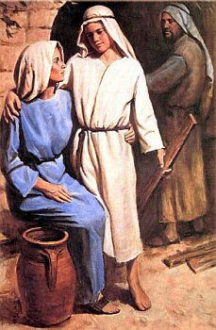
O Décimo Terceiro Ano – 7 d.C
Sua voz começa a mudar;
Nasce Amós, em 09 de Janeiro;
Um universo de espectadores;
Gradua-se na sinagoga de Nazaré;
Os planos de estudo em Jerusalém;
Uma fase de importantes decisões;
Cresce a certeza de sua missão
espiritual;

Slide 53
Um Universo de Espectadores
124:5:3 1373¶3
Foi por volta do meio do mês de fevereiro que Jesus teve a certeza humana de que estava destinado a cumprir, na Terra, uma missão para a iluminação do homem e para a revelação de Deus. Decisões fundamentais, combinadas a planos de longo alcance, estavam sendo formulados na mente desse jovem que era, para efeitos externos, um jovem judeu dentro da média de Nazaré. A vida inteligente de todo o Nebadon contemplava fascinada e maravilhada a tudo que começava a se desenvolver no pensamento e na ação do filho do carpinteiro, agora adolescente.

Slide 54
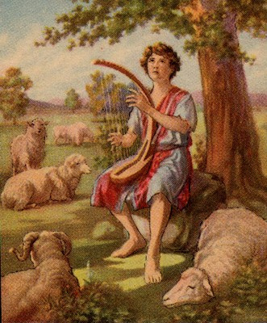
O Décimo Quarto Ano – 8 d.C
A fama em Nazaré;
Trabalhos com couro e lona;
A colina, a noroeste de Nazaré;
Cursos de leitura avançada;
Por que Jesus não faz milagres?
Melhoram as finanças da família;
Jesus continua a estudar música;
Autoconsciência de sua divindade;
25 de Setembro: a morte de José;
Jesus torna-se um pai de família;

Slide 55
A Morte de José – 3 d.C.
126:2:1 1388¶1
Tudo ia bem até aquela terça-feira fatal, 25 de setembro, quando um mensageiro de Séforis trouxe a esse lar em Nazaré a trágica notícia de que José tinha sido gravemente ferido pela queda de um mastro, enquanto trabalhava na residência do governador. O mensageiro de Séforis tinha parado na oficina, a caminho da casa de José, informando a Jesus sobre o acidente do seu pai, e eles foram juntos até a casa para levar as tristes notícias a Maria. Jesus desejara ir imediatamente até onde estava o seu pai, e Maria não escutaria nada, não queria senão apressar-se para ficar ao lado do seu marido. Ela decidiu que Tiago, então com dez anos de idade, iria acompanhá-la a Séforis, enquanto Jesus permaneceria em casa com as crianças mais novas, até que ela retornasse, pois não sabia quão seriamente José estava ferido. Mas José morreu por causa dos ferimentos, antes de Maria chegar até ele. Trouxeram-no para Nazaré e, no dia seguinte, foi enterrado junto aos seus pais.

Slide 56
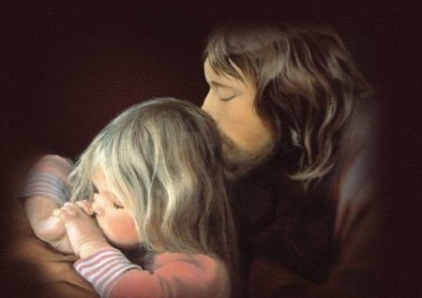
O Décimo Quinto Ano – 9 d.C
Começa a luta financeira;
Nasce Rute, em 17 de Abril;
Venda de uma propriedade;
"O Pai Nosso“;
Reflexões confusas em sua mente;
O primeiro sermão na sinagoga;
O risco de perder sua harpa;
As escrituras gregas são doadas à biblioteca;
Herodes se recusa a pagar a indenização;
A privação do contato com as caravanas;
Tiago é enviado diariamente em busca informações;

Slide 57
O Primeiro Sermão
126:4:1 1391¶5
Com a vinda do seu décimo quinto aniversário, Jesus podia oficialmente ocupar o púlpito da sinagoga, no dia de sábado. Muitas vezes antes, na ausência de oradores, havia sido pedido a Jesus que lesse as escrituras; mas agora tinha chegado o dia em que, de acordo com a lei, ele podia conduzir os serviços. E, por isso, no primeiro sábado, depois do seu décimo quinto aniversário, o chazam arranjou para que Jesus conduzisse o serviço da parte da manhã, na sinagoga. E, quando todos os fiéis de Nazaré estavam reunidos, o jovem homem, tendo feito a sua seleção das escrituras, levantou-se e começou a ler:
Continua…

Slide 58
O Primeiro Sermão
126:4:2 1391¶6
“O espírito do Senhor Deus está em mim, pois o Senhor me ungiu; Ele enviou-me para trazer boas-novas aos mansos, medicar os que tiverem o coração alquebrado, proclamar a liberdade aos prisioneiros e libertar os aprisionados espiritualmente; para proclamar o ano da graça e o dia do ajuste com o nosso Deus; para confortar todos os afligidos, dar a eles a beleza em lugar de cinzas, o óleo da alegria no lugar do luto, uma canção de louvor em vez do espírito da tristeza, para que sejam chamadas de árvores da retidão, as que foram plantadas pelo Senhor, e com as quais Ele poder ser glorificado.
Continua…

Slide 59
O Primeiro Sermão
126:4:3 1392¶1
“Buscai o bem e não o mal, para que possais viver e para que assim o Senhor, o Deus das hostes, possa estar convosco. Odiai o mal e amai o bem, estabelecei o julgamento à entrada da porta. Talvez o Senhor Deus conceda a Sua graça aos remanescentes de José.
126:4:4 1392¶2
“Lavai-vos, purificai-vos; afastai o mal dos vossos atos diante dos Meus olhos; cessai de fazer o mal e aprendei a fazer o bem; buscai a justiça; aliviai os oprimidos. Defendei o órfão e pedi pela viúva.
Continua…

Slide 60
O Primeiro Sermão
126:4:5 1392¶3
“Com o que me apresentarei perante o Senhor para inclinar-me diante do Senhor de toda a Terra? Deverei eu chegar perante Ele com ofertas de holocaustos e com bezerros de um ano? Será que o Senhor ficará satisfeito com milhares de carneiros, com dezenas de milhares de ovelhas, ou com rios de óleo? Deveria eu dar o meu primogênito pela minha transgressão, o fruto do meu corpo pelo pecado da minha alma? Não! Pois o Senhor mostrou-nos, ó homens, o que é bom. E o que o Senhor espera de vós a não ser que sejais justos, que ameis a misericórdia, e que caminheis humildemente junto com o vosso Deus?
Continua…

Slide 61
O Primeiro Sermão
126:4:6 1392¶4
“A quem, então, comparareis o Deus que domina o círculo da Terra? Levantai os vossos olhos e contemplai Aquele que criou todos os mundos, que cria as suas hostes pelo seu número e as chama a todas pelos nomes. Ele faz todas essas coisas, graças à grandeza do Seu poder e, porque Ele é forte em poder, nenhuma delas falha. Ele dá poder aos fracos e, àqueles que estão exauridos, Ele aumenta a força. Não temais, pois Eu estou convosco; não desanimeis, pois Eu sou o vosso Deus. Eu fortalecer-vos-ei e ajudar-vos-ei; sim, Eu sustentar-vos-ei com a mão direita da minha retidão, pois Eu sou o Senhor, vosso Deus. E Eu segurarei a vossa mão direita, dizendo a vós, não temais, pois Eu ajudar-vos-ei.”

Slide 62
O Primeiro Sermão
126:4:7 1392¶5
“E sois, pois, as Minhas testemunhas, diz o Senhor, e os Meus servidores, a quem Eu escolhi para que todos saibam e acreditem em Mim e compreendam que Eu sou o Eterno. Eu, sim, Eu sou o Senhor, e além de Mim não há nenhum salvador”.
126:4:8 1392¶6
E quando terminou essa leitura, Jesus assentou-se, e o povo foi para as suas casas, pensando nas palavras que tinha tão graciosamente lido para eles. Nunca o povo da sua cidade o tinha visto tão magnificamente solene; nunca eles tinham ouvido a sua voz mais honesta e sincera; nunca eles o tinham visto tão maduro, decisivo e com tanta autoridade.
Continua…

Slide 63
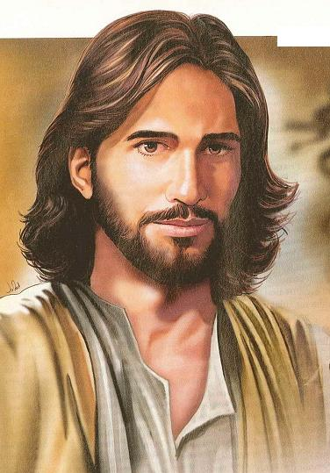
O Décimo Sexto Ano – 10 d.C
Alcança sua estatura definitiva;
Tiago ensina os seus irmãos a ler;
Outra propriedade é vendida;
Jesus segue conquistando sua soberania;
Foi o único a viver situações tão difíceis;
Maria mantém a idéia do Messias;
Jesus se torna cada vez mais circunspecto;
Perfeito desenvolvimento físico e mental;
Neste anos já havia decidido sobre sua
missão de revelar a verdade ao mundo;

Slide 64
O Jovem Jesus
127:1:2 1395¶6
Nesse ano, ele alcançou a sua estatura física definitiva. Era um jovem formoso e viril. Tornou-se cada vez mais sóbrio e circunspecto, mas era compassivo e amável. Os seus olhos eram doces, mas inquisitivo; o seu sorriso era sempre simpático e calmo. A sua voz era musical, mas autoritária; a sua saudação cordial, mas sem afetação. Sempre, mesmo no mais comum dos contatos, parecia evidenciar-se uma natureza dupla, a humana e a divina. E, sempre, ele demonstrava a combinação da compaixão do amigo com a autoridade do mestre. E esses traços de personalidade cedo se tornaram manifestos, mesmo nos anos adolescentes.

Slide 65
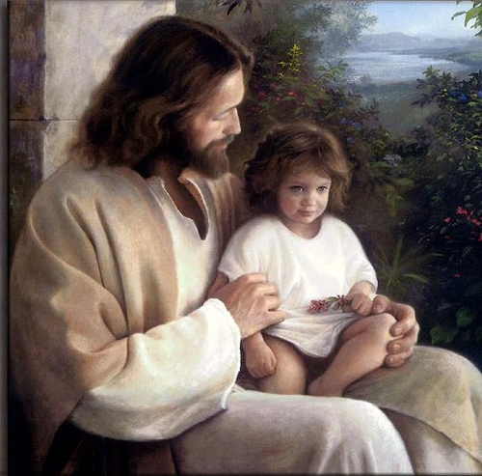
O Décimo Sétimo Ano – 11 d.C
A revolta contra os impostos;
Zelote: o partido nacionalista;
Jesus se recusa a aderir;
As opiniões se dividem;
A proposta de Isaac;
Jesus é pressionado;
“O dinheiro não pode amar”;
Tiago começa a trabalhar;
A mente de Jesus continua
progredindo;

Slide 66
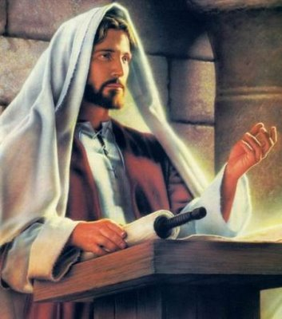
O Décimo Oitavo Ano – 12 d.C
Mais uma propriedade vendida;
Impostos e dívidas são pagos;
Jesus leva Tiago a Jerusalém;
De volta à loja de reparos;
Novos contatos com as caravanas;
Os serviços na sinagoga;
O grupo filosófico de jovens;
A visita de Isabel e João;
A morte de Amós, seu irmão;
A tristeza de Maria;
A situação financeira complica ainda mais;

Slide 67
A Tristeza de Maria
127:3:14 1400¶6
Por quatro anos o padrão de vida deles declinou de fato; ano após ano eles sentiram o aperto crescente da pobreza. No final desse ano enfrentaram uma das mais difíceis experiências de todas as suas árduas lutas. Tiago não tinha ainda começado a ganhar bem, e as despesas de um funeral, somadas a todo o restante, vinha consterná-los ainda mais. Jesus, todavia, diria apenas à sua mãe, ansiosa e triste:
“Mãe Maria, a tristeza não vai nos ajudar; estamos todos dando o melhor de nós, e o sorriso da mãe bem que poderia nos inspirar a fazer ainda melhor. Dia a dia somos fortalecidos para essas tarefas, pela nossa esperança de dias melhores que virão”.

Slide 68
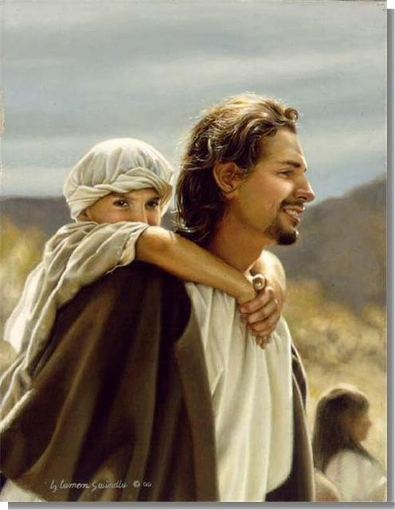
O Décimo Nono Ano – 13 d.C
A maneira positiva de educar;
Judá torna-se cada vez mais rebelde;
Todos o consideram como um pai;
Jesus vende a sua harpa;
Receba, a filha de Esdras;
A festa de aniversário;
Uma seguidora fiel;
De fato foi ele “testado, sob todos
os aspectos, como vós o sois”.

Slide 69
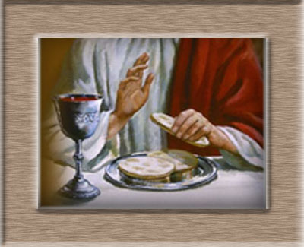
O Vigésimo Ano – 14 d.C
Outra viagem a Jerusalém;
A primeira páscoa sem o cordeiro;
Os pães ázimos e o vinho;
Continua sua evolução moral;
Evolui sua compreensão espiritual;
José começa a trabalhar;
Vislumbra-se uma melhora financeira;
A conversa com a mãe sobre casamento;

Slide 70
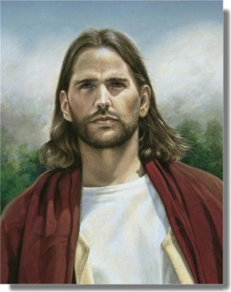
O Vigésimo Primeiro Ano – 15 d.C
Jesus seguia uma vida normal;
Os propósitos da sua vida:
1. Adquirir a experiência da vida humana
e completar suas auto-outorgas;
2. Revelar o Pai Universal a todos seus
filhos, de um amplo universo;
É literalmente verdade que o "o verbo se
fez carne e habitou entre nós"
Ele foi testado em todas as coisas;
Jesus já reconhecia a sua natureza divina;
A viagem a Jerusalém com José;
José fez muitas perguntas a Jesus;
A ceia da Páscoa com a família de Lázaro, em Betânia;

Slide 71
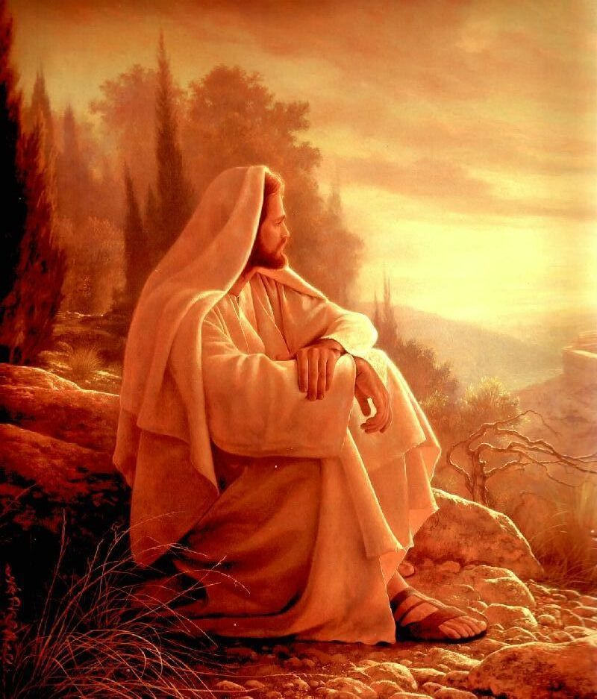
O Vigésimo Segundo Ano – 16 d.C
A adolescência dos seus irmãos;
Simão torna-se assentador de pedras;
Tiago é nomeado chefe suplente da casa;
Tiago encarrega-se da loja;
Jesus começa a se afastar da família;
Trabalho de ferreiro em Séforis;
Trabalhou 6 meses com metais;
Enviava dinheiro semanalmente à família;
Jesus observa a vida dos gentios;
O retorno a Nazaré;

Slide 72
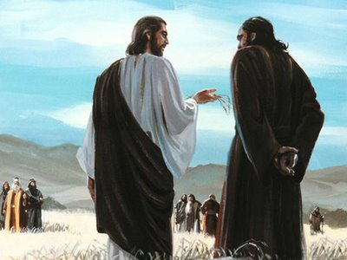
O Vigésimo Terceiro Ano – 17 d.C
As dificuldades financeiras começam a diminuir;
Míriam vendia leite e manteiga;
Marta trabalhava como tecelã;
Jesus leva Simão a Jerusalém;
O mercador de Damasco;
O contato com diversas pessoas;
Jesus conhece Estevão;
O retorno a Nazaré;
Quatro meses em Damasco;
A proposta da escola de filosofia;
Jesus trabalha como tradutor;
O retorno a Nazaré;
Maria aos poucos desistia da idéia do Messias;

Slide 73
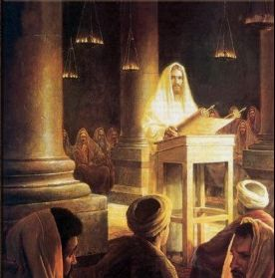
O Vigésimo Quarto Ano – 18 d.C
Diminui as responsabilidades familiares;
Um convite da sinagoga de Alexandria;
A viagem a Cesaréia para o encontro;
Jesus recusa o convite;
O retorno a Nazaré;
Seis meses de relativa calmaria;
Tiago anuncia o desejo de se casar;
Jesus dá o seu consentimento, contanto
que José possa assumir as responsabilidades;
Jacó pede a mão de Míriam em casamento;
Jesus volta a ler as escrituras na sinagoga;

Slide 74
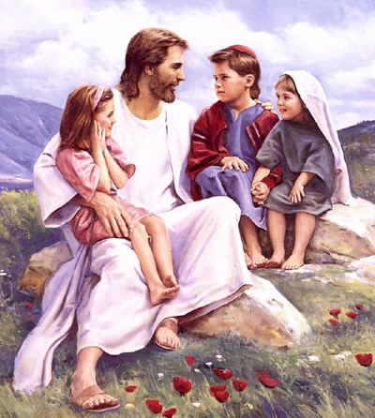
O Vigésimo Quinto Ano – 19 d.C
As finanças continuam a melhorar;
Não há mais dívidas a cobrir;
Judá gradua-se na escola;
Jesus o leva a Jerusalém;
A confusão com o soldado;
Judá é levado preso;
Jesus o acompanha na prisão;
Perante o magistrado;
O retorno a Nazaré;
Mais tempo com as crianças;

Slide 75
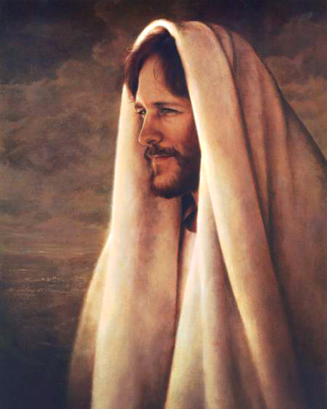
O Vigésimo Sexto Ano – 20 d.C
Cresce a consciente do seu poder; e
A certeza que não deveria usá-lo;
Pensava muito, falava pouco;
Judá continua a causar problemas;
Maria não falava mais sobre sua missão;
Jesus prepara a família para sua partida;
Judá torna-se um pescador;
Tiago se casa com Esta;
Míriam se casa com Jacó;
Marta assume as responsabilidades do lar;
Jesus comunica a Tiago que está se preparando para partir;
Transfere título de posse da loja de reparos para ele;
Jesus estava para entrar na segunda fase da sua vida;

Slide 76
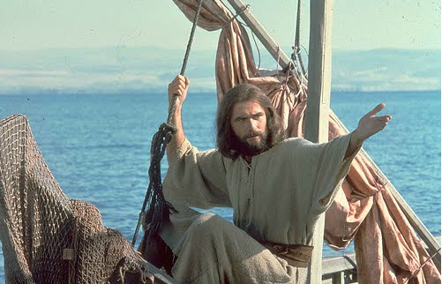
O Vigésimo Sétimo Ano – 21 d.C
Jesus despede-se da família;
Uma semana em Tiberíades;
Magdala, Betsaida, Cafarnaum;
O convite de Zebedeu;
Construtor de barcos;
Pescarias com Tiago, João e Davi;
Envio de dinheiro à família;
Marta se casa em Outubro;
As caravanas em Cafarnaum;
Os serviços na sinagoga;
As tardes de estudo na biblioteca;
As sessões de perguntas e respostas após o jantar;
Pela primeira vez é chamado de "Mestre";
Judá acompanha seu irmão na sinagoga;
Cresce o grau de contato com o seu Ajustador do Pensamento;

Slide 77
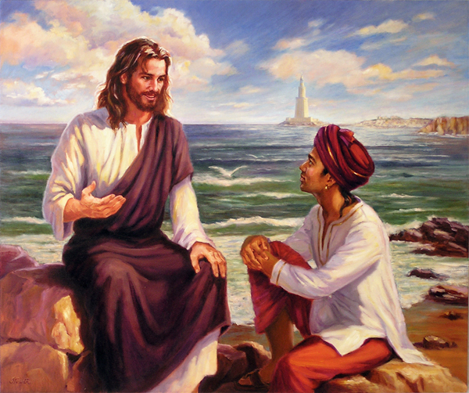
O Vigésimo Oitavo Ano – 22 d.C
A conversa com João Zebedeu;
Jesus despede-se de seu amigos;
Dinheiro de um ano de trabalho;
Chegada em Jerusalém;
Visitas ao Templo; e à
Escola dos Rabinos;
Jesus conhece Gonod e Ganid;
O convite para uma grande viagem;
Jesus aceita o trabalho de instrutor;
Quase dois anos longe da família;
Somente Zebedeu soube dessa viagem;

Slide 78
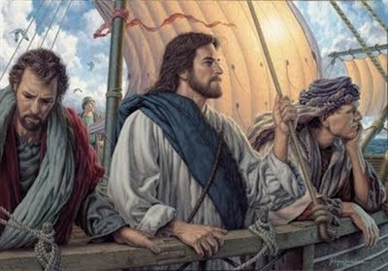
O Vigésimo Nono Ano – 23 d.C
Esta viagem foi a mais cativante de todas as suas experiências;
Em Jopa: “Discurso sobre Jonas”;
Em Cesaréia: O episódio dos remos;
Alexandria: “A realidade”;
As religiões do mundo;
A Ilha de Creta;
Cartago: “O tempo e o espaço”;
“Os verdadeiros valores”;
Roma: “O bem e o mal”
“A Verdade e a Fé”;
Conselhos sobre a riqueza;
Diante do imperador Tibério;
Os 30 romanos;
O retorno de Roma;
“A misericórdia e a justiça”;

Slide 79
Os Homens de Roma
132:0:4 1455¶4
Jesus aprendeu muito sobre os homens enquanto estava em Roma, mas a mais valiosa de todas as múltiplas experiências da sua permanência de seis meses naquela cidade foi o seu contato com os líderes religiosos da capital do império, e a influência que teve sobre eles. Antes do fim da primeira semana em Roma, Jesus tinha procurado e conhecido os líderes mais qualificados dos cínicos, dos estóicos e dos cultos dos mistérios, em particular o grupo mitraico. Fosse ou não visível para Jesus que os judeus iriam rejeitar a sua missão, ele muito certamente previu que os seus mensageiros deviam em breve vir a Roma para proclamar o Reino do céu; e, pois, ele se pôs, da maneira mais surpreendente, a preparar o caminho para a melhor e mais segura recepção da sua mensagem.
Continua…

Slide 80
Os Homens de Roma
E escolheu cinco dos líderes estóicos, onze dos cínicos e dezesseis dos líderes dos cultos dos mistérios e passou grande parte do tempo que lhe sobrava, durante quase seis meses, em contato estreito com esses instrutores religiosos. E esse foi o seu método de instrução: nunca, uma vez sequer ele atacou os erros, nem mesmo mencionou as imperfeições dos ensinamentos deles. Em cada caso, ele selecionaria a verdade dentro do que eles ensinavam e então trabalharia como que para dar beleza e para iluminar essa verdade nas mentes deles, de um tal modo que, em um tempo muito curto, essa elevação da verdade efetivamente expulsava os erros anteriores; e, assim, foram esses homens e mulheres, ensinados por Jesus, preparados para o reconhecimento subseqüente de verdades similares e adicionais nos ensinamentos dos primeiros missionários cristãos.
Continua…

Slide 81
Os Homens de Roma
Foi essa pronta aceitação dos ensinamentos dos pregadores do evangelho que deu aquela impulsão poderosa para a difusão rápida do cristianismo em Roma e dali para todo o império.
132:0:5 1456¶1
O significado desse feito notável pode ser mais bem compreendido ao reportarmo-nos ao fato de que, desse grupo de trinta e dois líderes religiosos, instruídos por Jesus, em Roma, apenas dois não deram frutos; trinta deles tornaram-se indivíduos fundamentais para a implantação do cristianismo em Roma, e alguns deles colaboraram também para transformar o principal templo mitraico na primeira igreja
cristã daquela cidade.
Continua…

Slide 82
Os Homens de Roma
Nós, que observamos as atividades humanas por detrás das cenas, e à luz de dezenove séculos de tempo, reconhecemos apenas três fatores como sendo de valor supremo para o pronto estabelecimento do cenário para a disseminação rápida do cristianismo por toda Europa, e esses são:
1. A escolha e a sustentação de Simão Pedro como apóstolo.
2. A conversa, em Jerusalém, com Estêvão, cuja morte levou à conversão de Saulo de Tarso.
3. A preparação preliminar desses trinta romanos para a subseqüente liderança da nova religião em Roma e em todo o império.

Slide 83
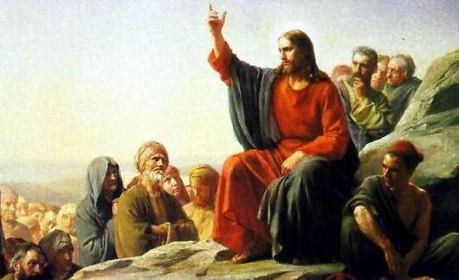
O Vigésimo Nono Ano – 23 d.C
Tarento: o homem violento;
Corinto: “O Espírito Divino”;
As mulheres públicas;
Atenas: “A ciência”;
Éfeso: “A alma”;
Chipre: “A mente”;
Antióquia;
Mesopotâmia;
Ur: Conhecimento, Sabedoria e Verdade;
A despedida em Charax;
Ganid tornou-se um líder no seu país;
A fama do carpinteiro de Nazaré chegou à Índia, mas Ganid nunca o associou ao seu “Mestre Joshua”;

Slide 84
O Homem Violento
133:2:1 1470¶2
Enquanto permaneciam no navio atracado, esperando que o barco fosse descarregado, os viajantes observaram um homem maltratando a sua mulher. Como era do seu costume, Jesus interveio em defesa da pessoa submetida à violência. Ele foi por trás do marido irado e, tocando gentilmente no seu ombro, disse: “Meu amigo, posso falar contigo em particular, por um momento?” O homem em cólera ficou embaraçado com essa abordagem e, depois de um momento de hesitação e embaraço, balbuciou :
“É. . . – por que – Está bem, o que quer comigo?” E, depois de levá-lo para um lado, Jesus disse:
Continua…

Slide 85
O Homem Violento
133:2:1 1470¶2
“Meu amigo, percebo que algo terrível deve ter acontecido a ti; e desejo muito que me digas o que teria acontecido a um homem tão forte para levá-lo a agredir a sua mulher, a mãe dos seus filhos, e isso, bem aqui diante dos olhos de todos. Estou seguro de que tu deves sentir que há uma boa razão para esse ataque. O que fez a mulher para merecer esse tratamento do seu marido? Ao olhar para ti, vejo que posso perceber no teu rosto o amor da justiça e até o desejo de mostrar misericórdia. E aventuro-me a dizer que, se tu me visses atacado por ladrões, tu irias, sem hesitação, acorrer para ajudar-me. Eu ouso dizer que tu já fizestes muitas coisas valentes no curso da tua vida. Agora, meu amigo, diga-me o que está acontecendo? A mulher fez algo errado, ou terias tu perdido tolamente a cabeça e, sem pensar, agrediu-a?”
Continua…

Slide 86
O Homem Violento
133:2:1 1470¶2
Não foi tanto o que ele dissera que tocara o coração desse homem, mas foi o olhar de bondade e o sorriso de simpatia que Jesus lhe dirigira quando concluía as suas observações. Disse o homem:
“Eu vejo que tu és um sacerdote dos cínicos e estou agradecido por me teres refreado. Minha mulher nada fez de muito errado; ela é uma boa mulher, mas o modo pelo qual me provoca em público me irrita, e perco a cabeça. Sinto muito pela minha falta de autocontrole, e prometo tentar viver de acordo com a promessa que fiz outrora a um dos teus irmãos que me ensinou as maneiras certas. Eu te prometo”.
Continua…

Slide 87
O Homem Violento
E então, despedindo-se dele, Jesus disse:
“Meu irmão, sempre te lembra de que o homem não tem autoridade de direito sobre a mulher, a menos que a mulher tenha de propósito e voluntariamente dado a ele essa autoridade. A tua mulher se propôs a viver contigo, a ajudar-te a lutar nas batalhas da vida e a assumir a parte maior na carga de ter e de criar os vossos filhos; e, em troca desse serviço especial, é mais do que justo que ela receba de ti aquela proteção especial que o homem pode dar à mulher, como uma parceira que deve carregar, suportar e nutrir os filhos. O cuidado e a consideração amorosos que um homem deseja dar à sua esposa e aos seus filhos são a medida da realização daquele homem, nos níveis mais elevados da autoconsciência criativa e espiritual.
Continua…

Slide 88
O Homem Violento
133:2:2 1471¶1
Sabes tu que esses homens e mulheres são parceiros de Deus, pois eles cooperam para criar seres que crescem e que possuem por si próprios o potencial de terem almas imortais? O Pai no céu trata o Espírito Materno, que é mãe dos filhos do universo, como igual a si próprio. Compartilhar a tua vida e tudo que se relaciona a ela em termos de igualdade com a mãe que tão plenamente compartilha contigo a experiência divina de reproduzir-vos, na vida dos vossos filhos, é ser semelhante a Deus. Se apenas puderes amar aos teus filhos como Deus te ama, tu amarás e acariciarás a tua esposa como o Pai no céu honra e exalta o Espírito Infinito, a mãe de todos os filhos espirituais de um universo vastíssimo”.

Slide 89
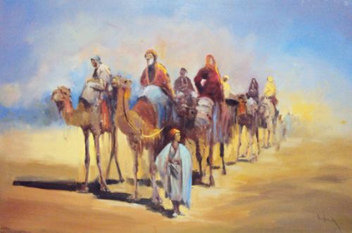
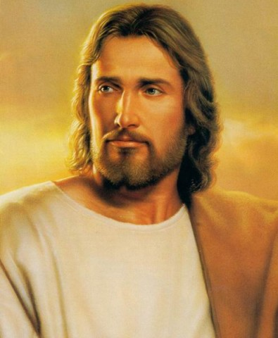
O Trigésimo Ano – 24 d.C
Retorno a Nazaré;
Simão e Judá se casam;
Jesus transfere a casa para Tiago;
Maria muda-se para Cafarnaum;
A viagem ao mar Cáspio;
Condutor de caravanas;
Diversas raças de Urântia;
Os ensinamentos na Úrmia;
“A Soberania - Divina e Humana”;
“A Soberania Política”;
“Lei, Liberdade e Soberania”;
O retorno a Cafarnaum;
A casa de Zebedeu torna-se o seu novo lar;

Slide 90
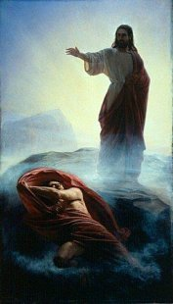
O Trigésimo Primeiro Ano – 25 d.C
A viagem à Síria;
Breve visita a Cafarnaum e Nazaré;
Tiro, Sidom e Antióquia;
Jesus, o fabricante de tendas;
Cesaréia, Jopa, Jamnia;
Ashod, Gaza e Beersheba;
Dan, Belém, Jerusalém, Beirute;
Líbano, Sicar, Sechem, Samaria;
Geba, Enganim, En-dor, Madon;
Magdala e Cafarnaum;
Carata, Cesaréia-Filipe;
O Ajustador o conduz ao Hermon;
6 semanas de retiro;
“A tentação de Cristo”;

Slide 91
“A Tentação de Cristo”
134:8:6 1493¶5
Perto do final da permanência nas montanhas, Jesus perguntou ao seu Pai se lhe poderia ser permitido manter uma conversa com os seus inimigos de Satânia, como Filho do Homem, como Joshua ben José. Esse pedido lhe foi concedido. Durante a última semana no monte Hermom, a grande tentação, a provação universal, aconteceu. Satã (representando Lúcifer) e Caligástia, o Príncipe Planetário rebelde, estiveram presentes junto a Jesus e foram tornados plenamente visíveis para ele.
Continua…

Slide 92
“A Tentação de Cristo”
134:8:6 1493¶5
E, assim, pois, tal “tentação”, essa provação final de lealdade humana em face das exposições falaciosas das personalidades rebeldes, nada tivera a ver com alimentos, nem com pináculos de templos, nem com atos presunçosos. Nada teve a ver com os reinos deste mundo, teve, sim, a ver com a soberania de um universo poderoso e glorioso. O simbolismo, nas vossas escrituras, foi dirigido a idades anteriores, nas quais o pensamento do mundo ainda era infantil. E as gerações posteriores deveriam compreender quão grande foi a luta pela qual o Filho do Homem passou durante aquele dia memorável no monte Hermom.
Continua…

Slide 93
“A Tentação de Cristo”
134:8:7 1493¶6
Às muitas propostas e contrapropostas dos emissários de Lúcifer, Jesus apenas respondeu: “Que prevaleça a vontade do meu Pai no Paraíso, e que a vós, meus filhos rebeldes, possam os Anciães dos Dias julgar-vos divinamente. Eu sou o vosso Criador-pai; não posso julgar-vos com justiça; a minha misericórdia vós já a desprezastes. Eu vos entrego ao julgamento dos Juízes de um universo maior”.
134:8:8 1494¶1
Quanto a todos os expedientes e acordos sugeridos por Lúcifer, às propostas ilusórias sobre a auto-outorga de encarnação, Jesus apenas fez o comentário: “A vontade do meu Pai no Paraíso seja feita”. E, quando a severa provação chegou ao fim, o serafim destacado para ser o guardião voltou-se na direção de Jesus e levou até ele a sua ministração.

Slide 94
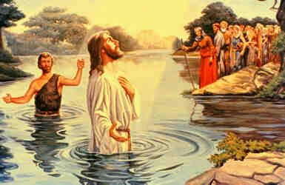
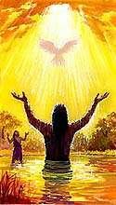
O Trigésimo Primeiro Ano – 25 d.C
A visita à família em Cafarnaum;
Jesus e João Zebedeu vão a Jerusalém;
“O espetáculo dos sacrifícios”;
O desejo de iniciar sua obra pública;
O retorno a Cafarnaum;
Rumores sobre João, o batizador;
Tiago e João vão ter com João Batista;
Tiago e Judá, seus irmãos, desejam ser batizados;
Domingo, 13 de Janeiro, eles partem para Pela;
14 de Janeiro: O encontro com João Batista;
O batismo de Jesus.

Slide 95
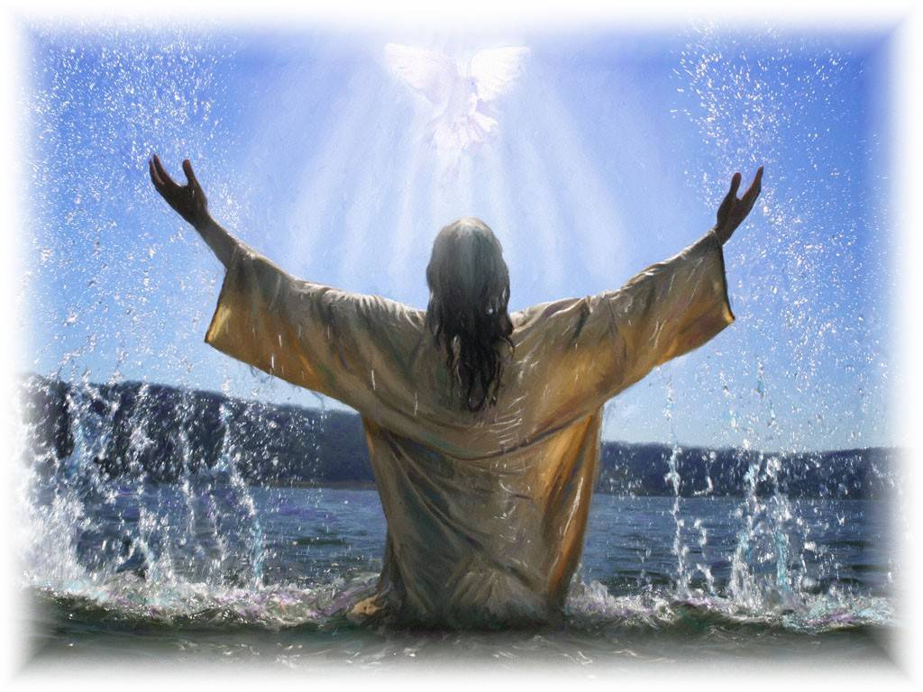
Este trabalho utiliza citações do Livro de Urantia
© 1955 Urantia Foundation 533 Diversey Parkway, Chicago, Illinois 60614, (001773) 525-3319, http//www.urantia.org
www.urantia.org.br Todos os direitos reservados.

